Slide 1
Uitspelen
Uitspelen in back-4 en back-3 formaties
Opbouw vanuit de verdediging bij vrije slag
D-mon Hockey Sportieve Cel – Bavo Bruylandt

Slide 2
back 4
We bekijken het doel van een back-4 bij uitspelen in een typische 433 formatie.
De verdedigende vleugelspelers (als halfbacks of wingers) zijn belangrijk om de bal langs de zijlijn vooruit te krijgen.

Slide 3
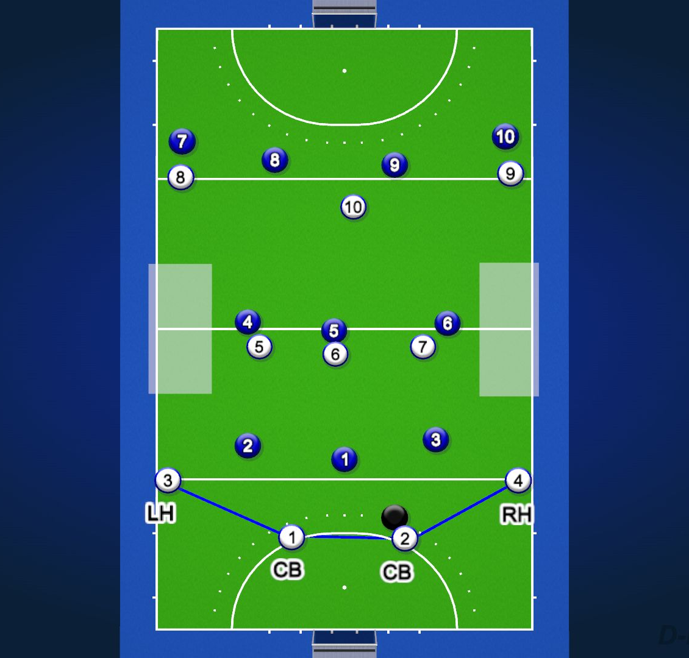
basis
De back-4 vorm is een natuurlijke vorm die in een traditionele 433 voorkomt (of 4231).
Ze bestaat uit twee center backs die op de schouder van de cirkel staan (15m), en een halfback links en halfback rechts die rond de 23m staan.
De tegenstander speelt normaal met 3 aanvallers (433, 343, 3133 formaties) en zal dus in eerste lijn met 3 tegen 4 spelers zitten. Dit maakt de back-4 goed voor geduldige opbouw: er is achteraan steeds een speler beschikbaar om naar te verleggen.
Aandachtspunt is dat het op middenveld compact wordt gehouden! De flanken moeten beloopbaar of bespeelbaar zijn als open ruimte door de wingers (LH en RH).
Ze is veiliger dan een back-3 door kortere afstanden tussen de spelers en twee centrale verdedigers tegen eventueel balverlies. Ze is wel complexer in aanval en vereist gedreven acties door de verdedigende vleugels.

Slide 4
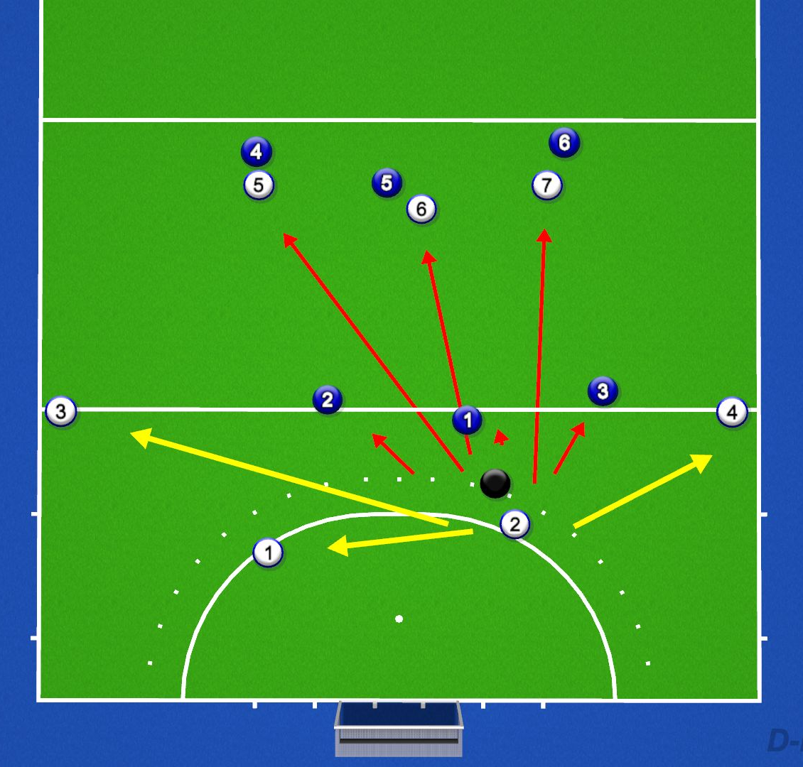
Press
De typische press van de tegenspeler is een centrale front-3 van de aanvallers tegenover de speler in balbezit. Dit maakt onze beste opties voor self-pass naar midden en diepe pass centraal riskant, want ze kan onderschept worden.
Aangezien middenveld een 3 tegen 3 situatie is, zijn diepe ballen of hoge ballen erg moeilijk juist te plaatsen zonder balverlies, vooral als de tegenspeler in mandekking speelt. Back-4 opbouw zal dus veelal gebeuren door achterin te verleggen en rond de press te spelen.

Slide 5
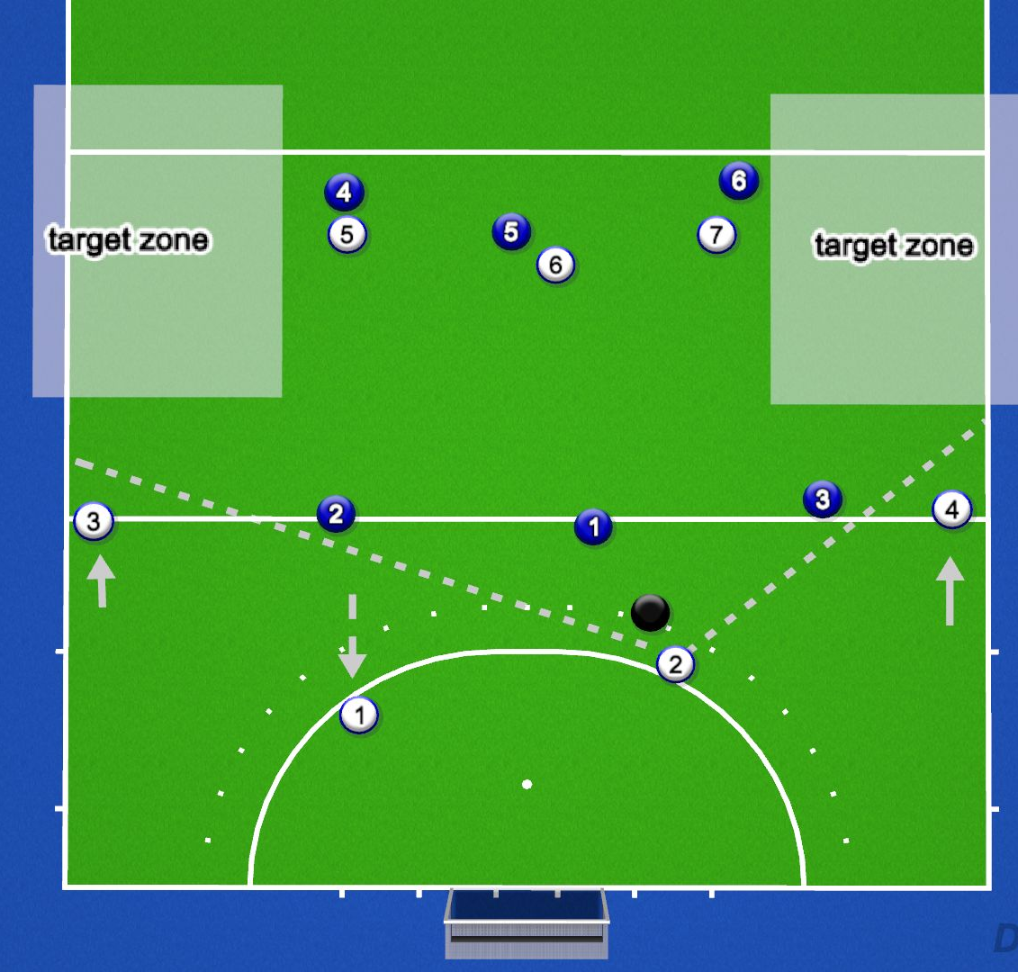
Vleugels
Alle 4 de spelers passen zich dynamisch aan tegenover de press:
- de uitspeler begint op 15m aan een kant van de cirkel
- de 2de centrale verdediger schuift zich zo zodat hij veilig een pass kan krijgen én tijd heeft iets met de bal te doen indien er druk komt vanuit de press. Veelal betekent dat iets lager staan dan de uitspeler.
- de linker en rechter winger schuiven zo hoog mogelijk rond de 23m op zodat ze de bal kunnen krijgen zonder dat de press hem kan onderscheppen. Dit is belangrijk, want indien zo, dan is de eerste lijn van verdediging uitgeschakeld.
Dit is flexibel en hangt af van wat de tegespeler doet: hoog druk zetten, laag of breed. Het is ook niet erg als de tegenspeler dit tegenhoudt door te volgen, want dan ontstaan er andere ruimtes, veelal in het midden. Let er altijd op dat 1 tegenspeler uit de press nooit twee spelers kan onderscheppen.

Slide 6
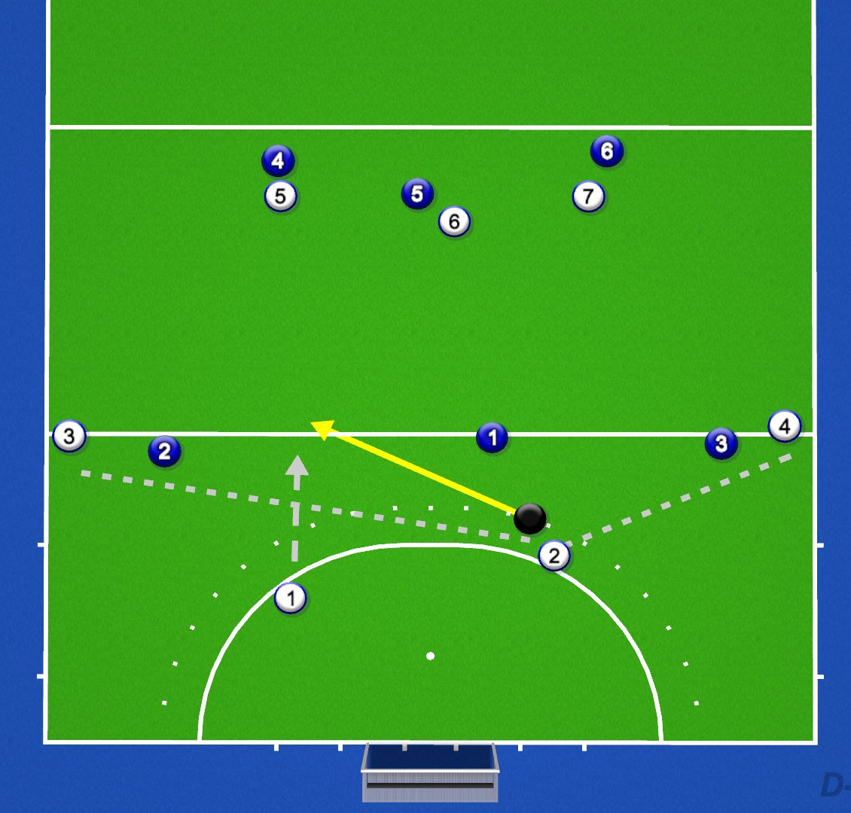
bad press
There is such a thing as bad press!
Als de press kiest om breed te gaan, en dus de winger/halfbacks volledig afsluit, dan is de ruimte er voor de twee centrale verdedigers zelf centraal in te spelen met 2 vs 1, en zo in middenveld met een 4vs3 overtal te komen.
Deze situatie moet je snel herkennen: kijk hoe breed de press staat en speel er snel tussen indien mogelijk.
Indien zo komen de linker en rechter vleugels meteen naar binnen toe voor back-3 defense, terwijl de centrale verdediger promoot naar middenveld.

Slide 7
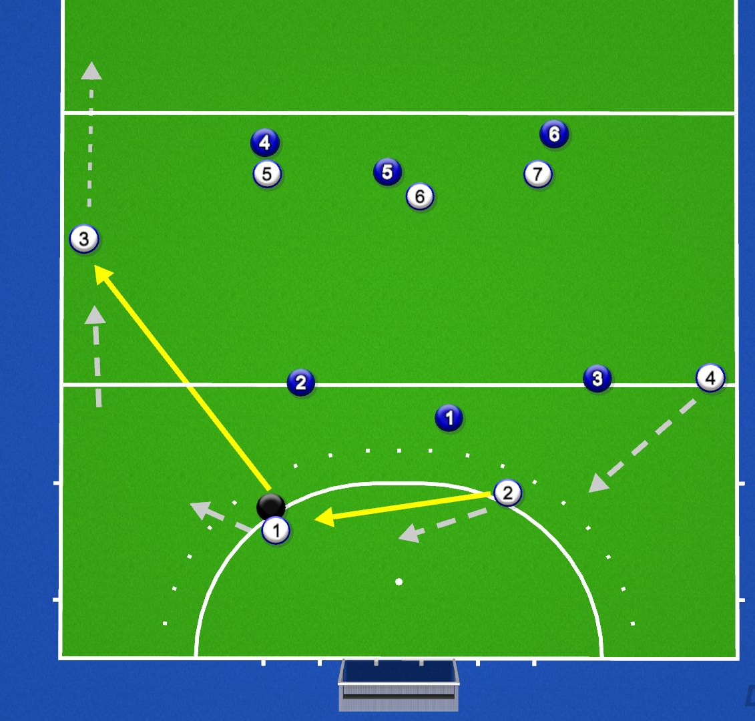
Promotie
De basisdoelstelling van een back-4 outlet is het rondspelen achterin om dan een halfback/winger te promoten naar middenveld. Dit door sneller te spelen dan de press kan schuiven.
Zo kan de bal van (2) naar (1) worden verlegd en dan meteen naar (3) die lopend diep wordt aangespeeld. Hij brengt de situatie op middenveld in een 4vs3 overtal.
Daarbij schuift speler (1) dan op naar centraal verdedigend links, speler (2) naar centraal verdedigend en speler (4) naar centraal verdedigend rechts, als een tijdelijke back-3 tegen counters, en als mogelijke terugspeeloptie.

Slide 8
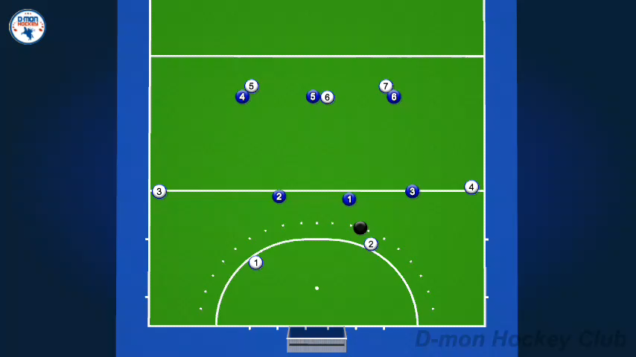
Dynamiek: verschuiven en promoten
Een typisch voorbeeld waar de press wordt verschoven door pass achterin, dan terug wordt verlegd en een speler aangespeeld wordt die is gepromoot. Hij is nu vrije spoeler op het middenveld en kan zelf actie maken of passen indien hij onder druk komt.
Let op het schuiven van de andere spelers aar een back-3 formatie!

Slide 9
Dynamiek: terugspelen en inzakken
Een poging te gaan langs links die wordt geblokkeerd, waarop meteen door de twee centrale verdedigers opties worden gegeven te verleggen. Ze vallen iets in zodat de bal niet kan onderschept worden.

Slide 10

don’t: breed inzakken
Ga als vleugel niet laag gaan staan maar zo hoog mogelijk! Als je laag staat laat je de press toe u in te sluiten door de lijnen af te sluiten. Een goede press zal dan de terugspeelpass centraal blokkeren, en de zijlijn. Elke pass door wordt verloren. De enige optie is dan middenveld, dat in een nadelige 1vs1 dekking staat, of eliminatie.

Slide 11

don’t: Compress center
Ga niet te dicht bij elkaar staan, dat laat de press toe druk te zetten op alle 4 de spelers en geeft erg weinig tijd om de bal aan te namen en te scannen. Breed staan geeft speelruimte en tijd.

Slide 12
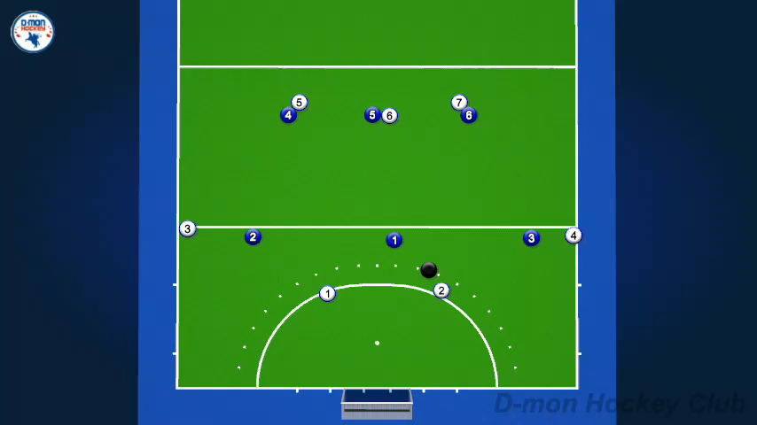
don’t: stick to the plan
Speel bij een brede press met dekking op de vleugels niet breed omdat dat de opzet is, maar gebruik dan meteen de centrale 2 vs 1 om te winnen!

Slide 13
back 3
We bekijken het doel van een back-3 bij uitspelen in een typische 343 of 3133 formatie.
De verdedigende vleugelspelers zijn belangrijk om de bal langs de zijlijn vooruit te krijgen, tenzij er centraal plaats is om de linkspelers/libero te bereiken.

Slide 14
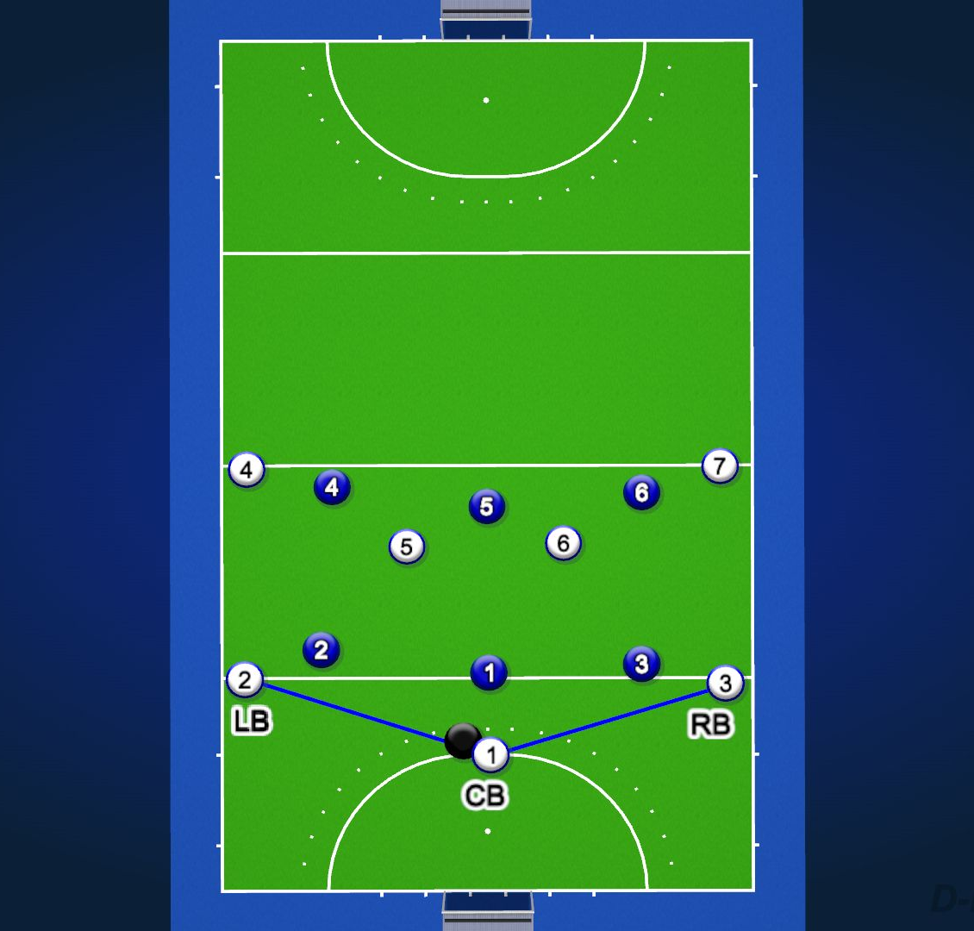
basis
De back-3 is een logische uitspeelvariant voor een 343 of 3133 opstelling.
Ze bestaat uit een center-back (laatste man), 1 linkerflank en 1 rechterflank. Afhankelijk van de formatie zijn er dan 2 centrale middennvelders (link-spelers of screens) met 2 brede middenvelders, of 3 middenvelders mert daartussen een libero. Zie latere uitleg.
De back-3 is een offensieve uitspeeloptie, met focus op centraal middenveld. De spelers in de back-3 moeten technisch en snel zijn om de press te vermijden. Fouten worden hard afgestraft wegens gebrek aan centrale verdediging.

Slide 15
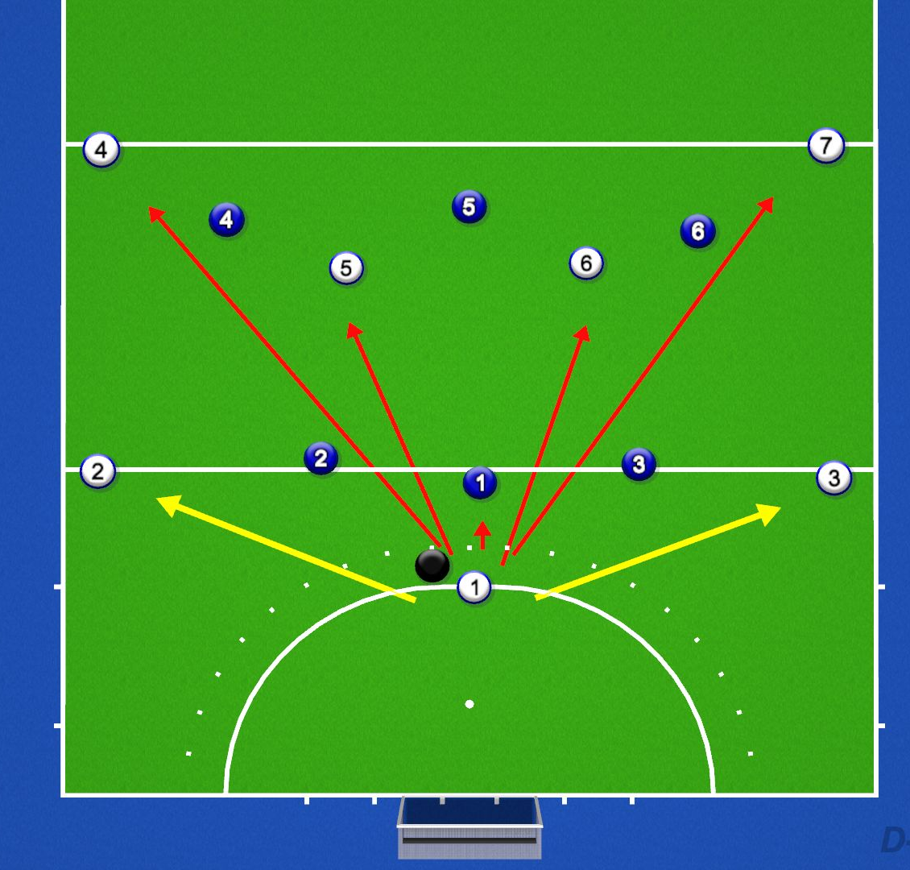
press
De typische press tegen een back-3 is een centrale press van 3 aanvallers die het midden dicht houden. Dit maakt passen naar de middenvelders erg moeilijk en geeft hoge kans op balverlies.
De vleugels zijn wel bereikbaar indien de press erg centraal is. Als de press breder uitgezet wordt, dan wordt het net zinvol wel naar het midden te passen door de press heen.

Slide 16
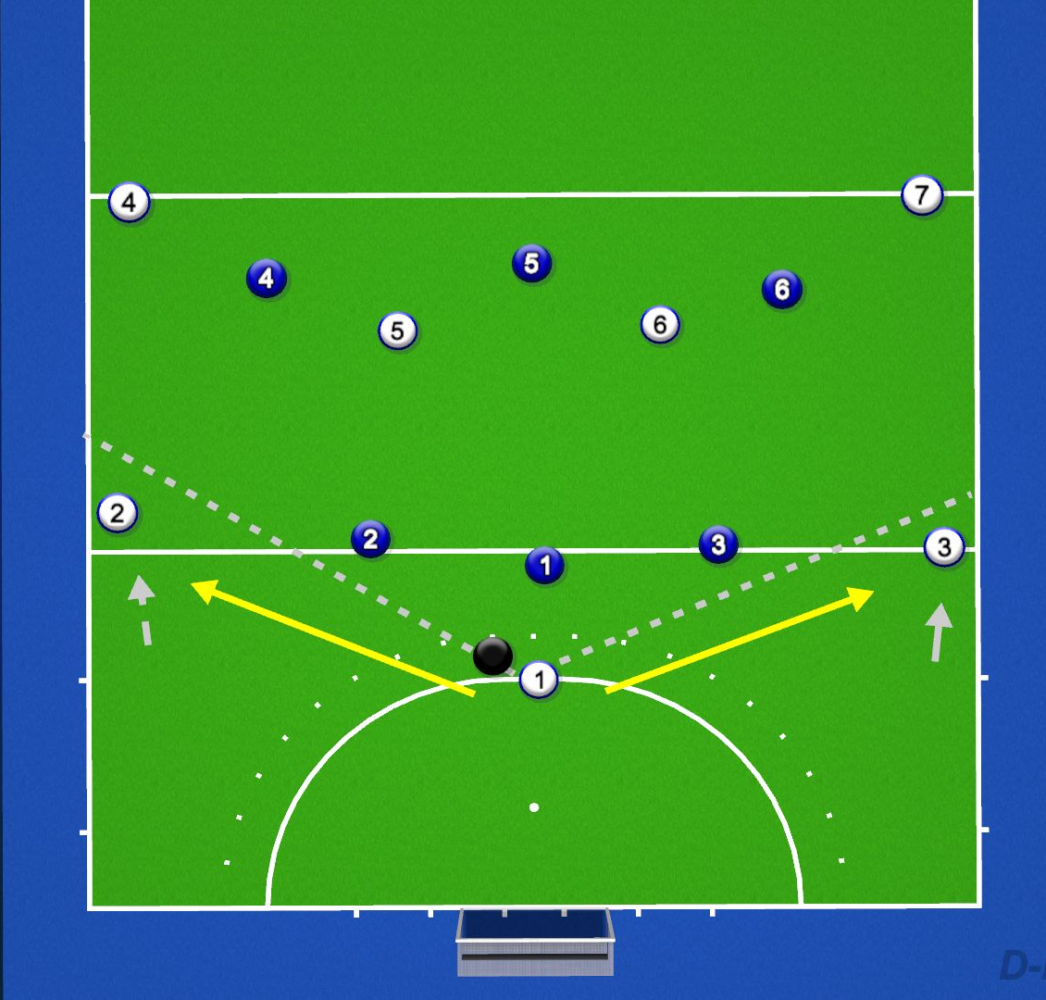
vleugels
Indien de press centraal staat, is het van groot belang dat de vleugels zo hoog mogelijk opschuiven, net tot de lijn waar een aanvaller niet kan onderscheppen.
Staat de vleugelspeler te laag, dan ontstaat er risico om geklemd te raken door de press.
De vleugels moeten een uitstekende aanname hebben en zicht vooruit. Het is eenvoudig voor de tegenspeler onm terugspeelballen te onderscheppen, dus erg veel opties zijn er niet eens de bal op de vleugel komt.
De centrale speler valt terug als guard na de pass om alsnog een optie aan te bieden.

Slide 17
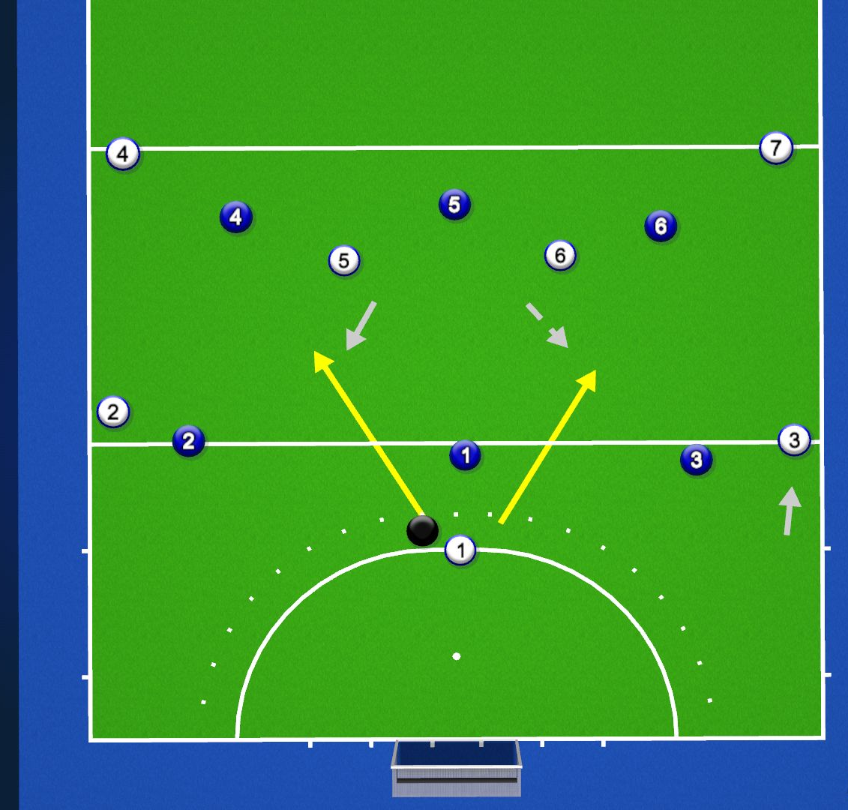
bad press
There is such a thing as bad press!
Een brede man op man-press tegen de back-3 is ideaal om uit te spelen: de linkspelers middenveld worde dan helemaal beschikbaar, en het team eindigt vanzelf in een 4 vs 3 overtal midden.
Dit soort slechte pressing moet direct herkend en uitgebuit worden! Ze kan uitgelokt worden door de vleugels net zo breed te zetten dat hun dekkende man wordt meegetrokken.

Slide 18
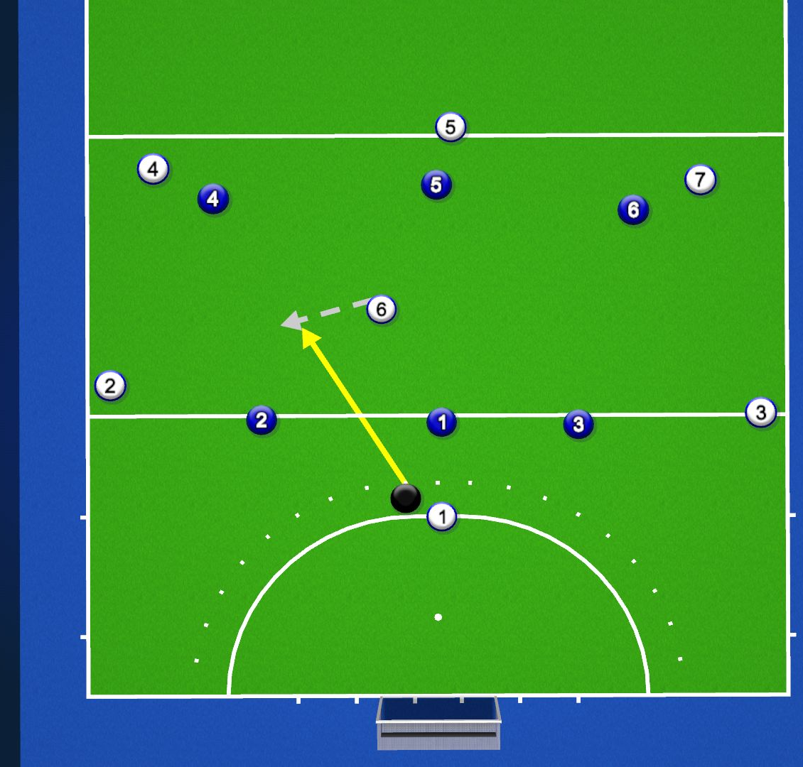
3133 variant
in de 3133 variant met libero zal de libero de sleutelrol spelen als link-speler tussen verdediging en middenveld. Hij zoekt gaten in de front-3 press om aagespeeld te worden zonder dekking, terwijl de middenvelders hun man meetrekken.
Blijft de press centraal goed dicht, dan is er de gewoonlijke optie links of rechts breed uit te spelen.
Eens er breed is verlegd zal de libero mee helpen aan de balkant als aanspeeloptie, zo maakt hij een 2vs1 aan de zijkant middenveld.

Slide 19
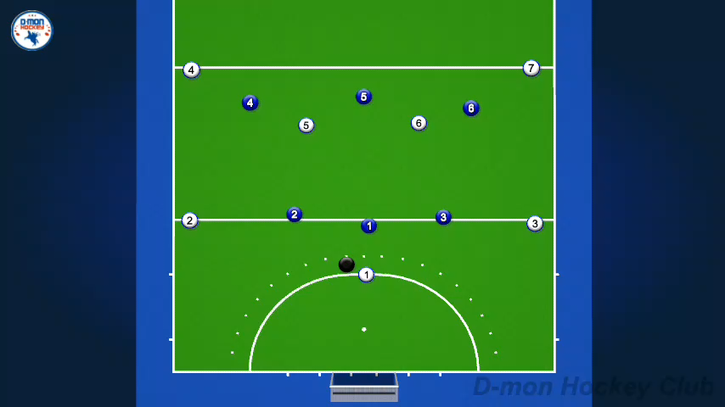
Dynamiek: flank
Als er rond de press moet gespeeld worden, dan is het ideaal als de flankspeler ruimte heeft om aan te namen en 1 van de 2 middenvelders te bereiken. de back-3 gaat dan meteen terug in natuurlijk verdedigende positie spelen.

Slide 20
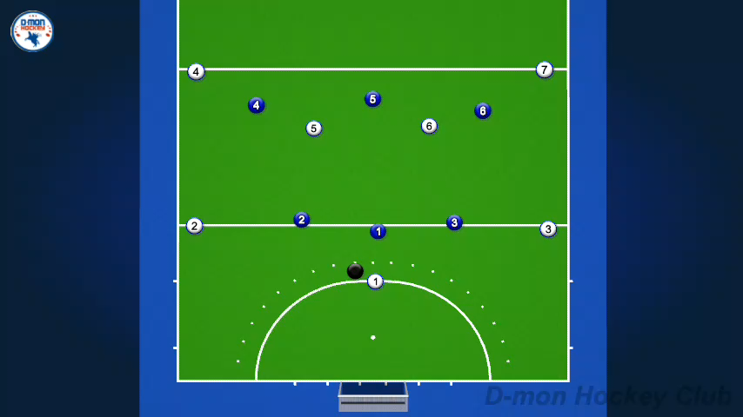
Dynamiek: terugleggen
Als de doorbraak langs de flank te traag liep (opvallende pass, trage pass of mislukte aanname) of de pressing te breed, dan kan er teruggespeeld worden naar de centrale verdediger. Die kan echter onderschept worden door de spits, dus dient de uitspeler steeds in te zakken en zichzelf laag als guard aan te bieden. Van daaruit kan het spel verlegd worden.

Slide 21

Dynamiek: centraal uitspelen
Als de press breder staat dan kan de uitspeler opties centraal zoeken via de 2 centrale middenvelders (343) of de libero (3133). Dit moet telkens als eerste optie bekeken worden, aangezien er vanuit centraal middenveld meer mogelijkheden zijn.

